Slide 1
Урок української мови
в 4 класі
Установлення зв’язку слів у реченнях: виділення головних і другорядних членів. Визначення, за допомогою чого зв’язуються слова (за допомогою закінчень і прийменників, тільки закінчень).

Slide 2
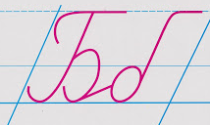
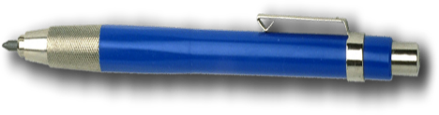
Каліграфічна хвилинка

Slide 3

Гра “Коректор”
Аєродром, будьласка, вечері, гардероп, гиктар, гвентівка,
допобаченя, диржава, окиан, дисцепліна, заду, інжинер, кілометер, миханік, мізиниць,
мілйон, напамять, телиграма,
тилефон, тимпература.

Slide 4
Гра “Коректор”
Аеродром, будь ласка, ввечері, гардероб, гектар, гвинтівка,
до побачення, держава,океан, дисципліна, ззаду, інженер, кілометр, механік, мізинець,
мільйон, напам’ять, телеграма,
телефон, температура.

Slide 5
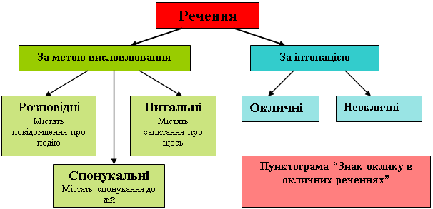

Slide 6

Самостійна робота

Slide 7
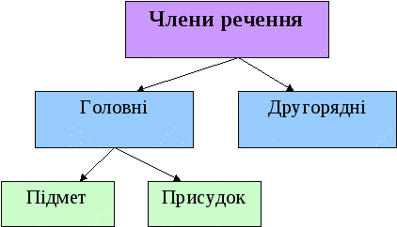
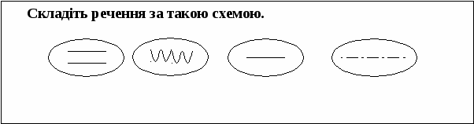

Slide 8
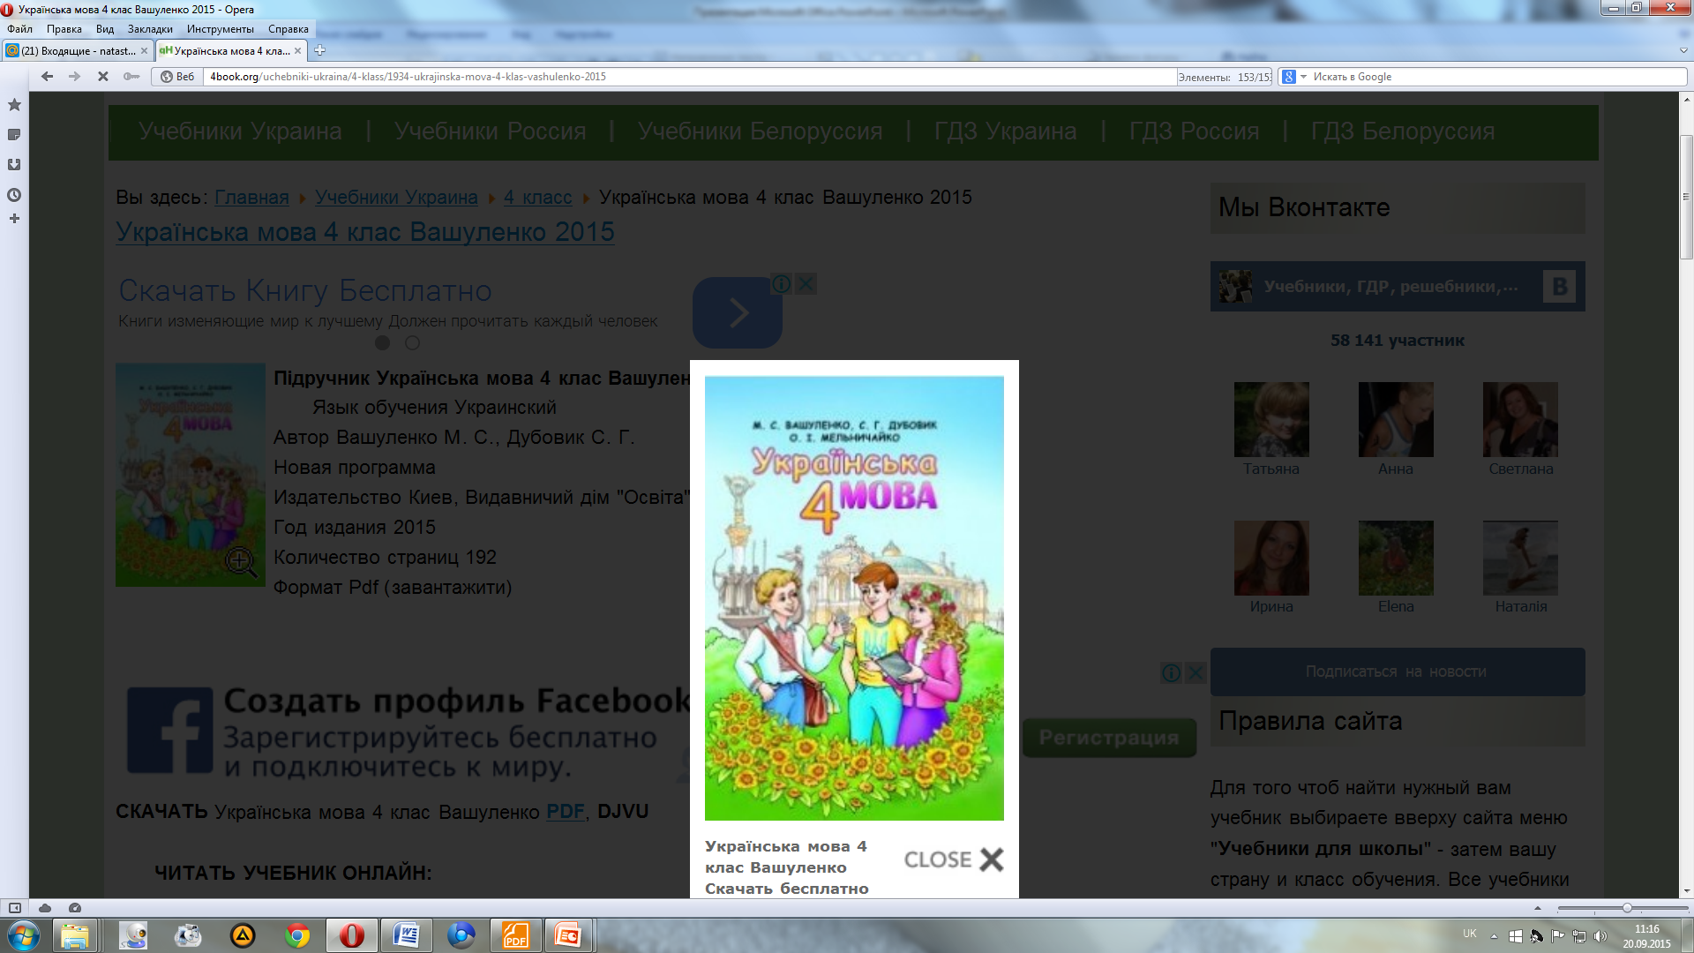
Впр. 54-56

Slide 9

Домашнє завдання
Впр. 57

Slide 10
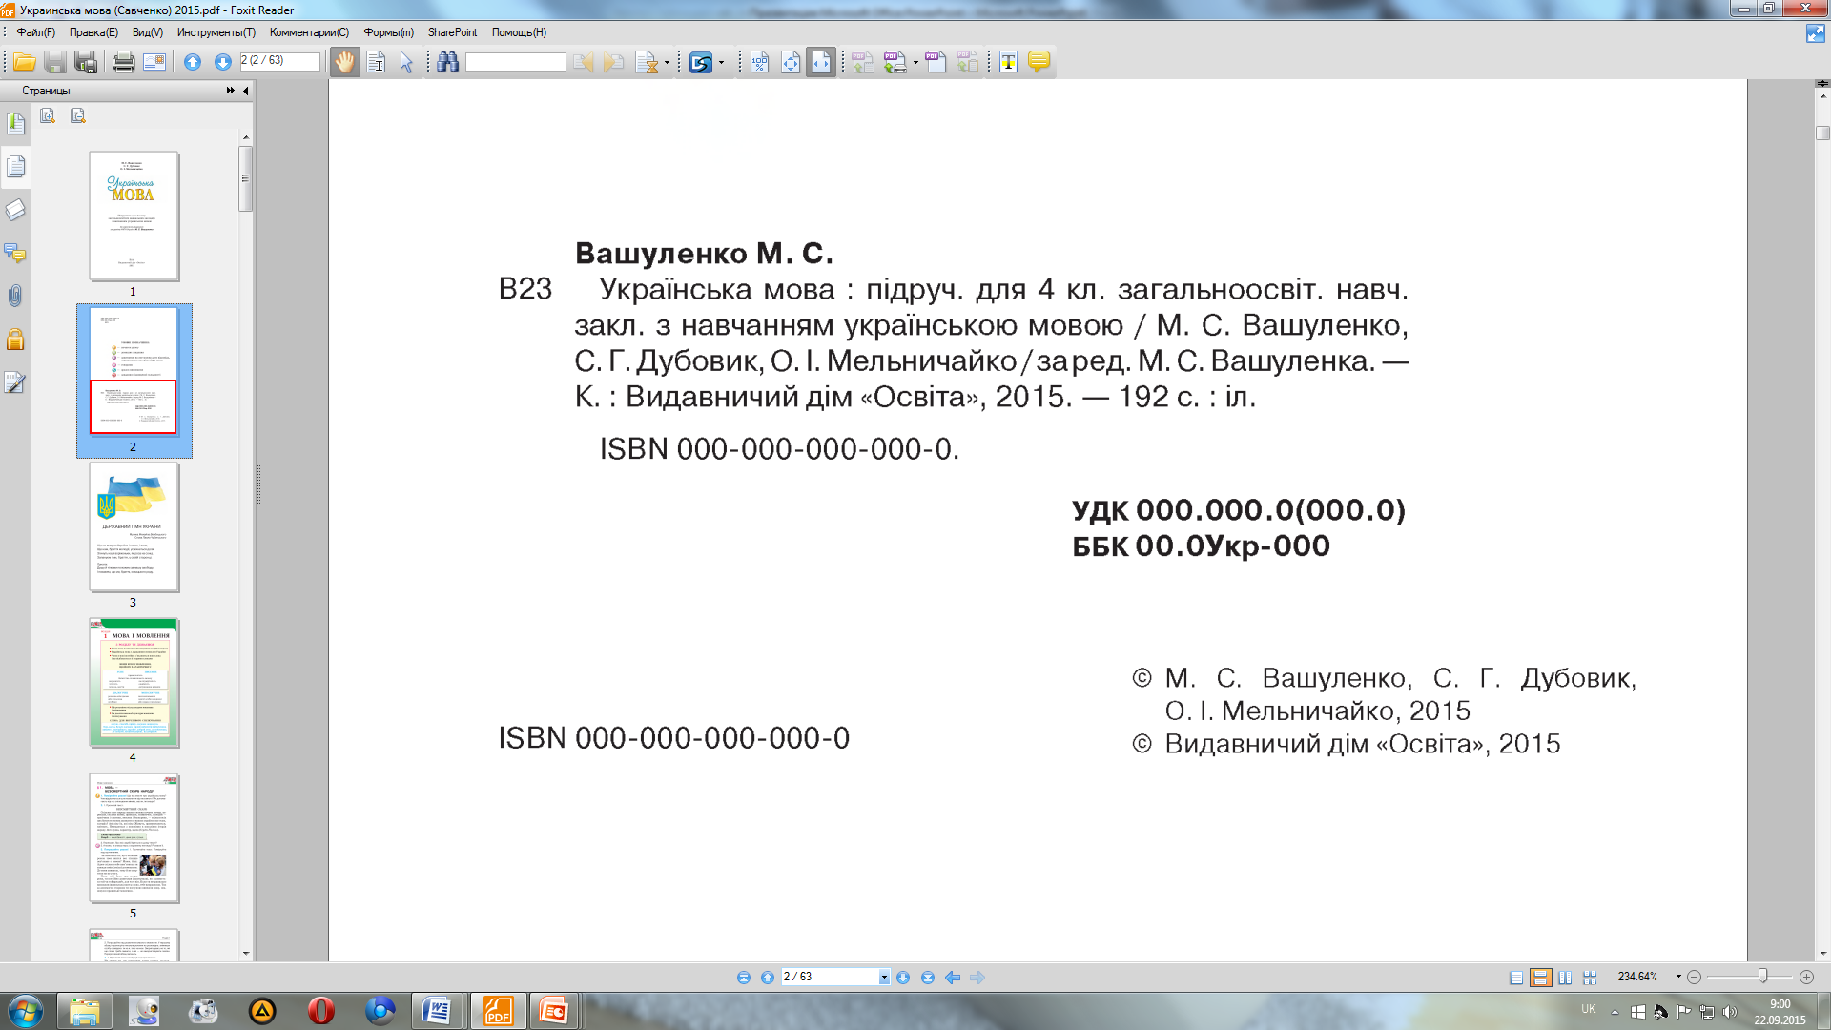


Використані джерела:
https://yandex.ua/images/search?text
http://nachalka69.ucoz.ru/load/quot_intelekt

